Slide 1
Autostrada A51
Galati
Brâila
Semnalizare
Version 2 Update 02.08.2016

Slide 2
Galati Nord
Cahul
Izmail
Nord
MD
UA
Galati Centru
Sud
Braila
Centru
Sud
E584
A51
Râmnicu Sârat
Tulcea
26

Slide 4
Galati 12 km
Brâila 35 km
Tulcea 103 km
Râmnicu Sârat 103 km
Slobozia 133 km
E584
A51
Notes:
Distances à contrôler

Slide 5
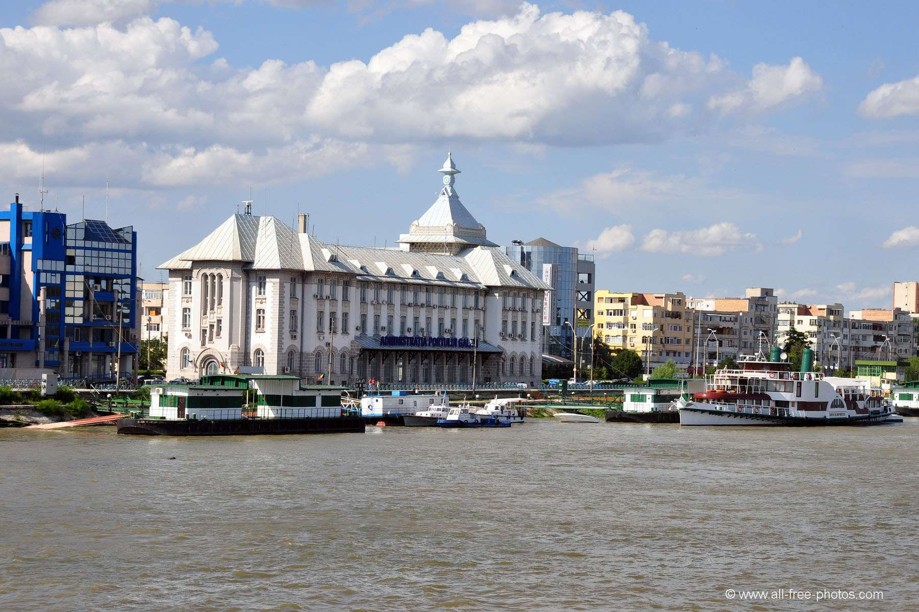
Galati

Slide 6
2000 m
2
Galati centru
251
Centru
Pour TOUS les panneaux, à contrôler / corriger

Slide 7
Galati Sud
Sud
Galati centru
Smârdan
1000 m
Centru
Arcelor Mittal Portal Nord
251

Slide 8
2
Galati centru
Smârdan
251
Centru
Arcelor Mittal Portal Nord

Slide 9
Iesire
2

Slide 10
Brâila 27 km
Tulcea 95 km
Râmnicu Sârat 95 km
Slobozia 125 km
E584
A51
Notes:
Distances à contrôler

Slide 11
2000 m
3
Galati sud
25
Sud

Slide 12
E584 x E87 Braila nord
Nord
Galati Sud
Sendreni
1000 m
Sud
Arcelor Mittal Portal Sud
25

Slide 13
3
Galati Sud
Sendreni
25
Sud
Arcelor Mittal Portal Sud

Slide 14
Iesire
3

Slide 15
Brâila 19 km
Tulcea 87 km
Râmnicu Sârat 87 km
Slobozia 117 km
E584
A51
Notes:
Distances à contrôler

Slide 16
E584 x E87
A51 x A5
Vâdeni
3000 m
4

Slide 17
E584 A51
E87 A5
Braila
Slobozia
2000 m
Râmnicu Sârat
Muchea
Constanza
Tulcea
2000 m

Slide 18
Directie Râmnicu Sârat
Bucuresti
Ploiesti
Brasov
Suceava
Iasi
UA
MD
Notes:
Distances à contrôler

Slide 19
E584 A51
E87 A5
Braila
Slobozia
1000 m
Râmnicu Sârat
Muchea
Constanza
Tulcea
1000 m

Slide 20
E584 x E87
A51 x A5
Vâdeni
4

Slide 21
E584 A51
E87 A5
Braila
Slobozia
Râmnicu Sârat
Muchea
Constanza
Tulcea

Slide 22
E87 A5
A5
Constanza
Tulcea
Jijila
Râmnicu Sârat
Muchea

Slide 23
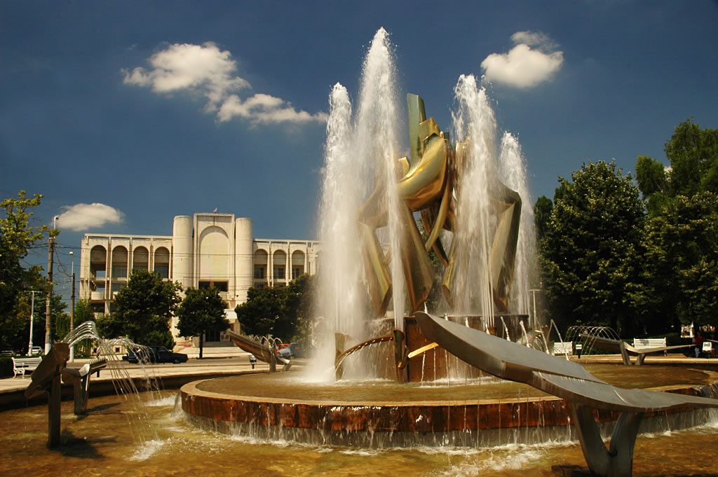
Braila

Slide 24
Iesire Braila
Braila
Braila
Braila
Braila
3 km
6 km
9 km
14 km
Nord
Centru
Vest
Sud
Notes:
Distances à contrôler

Slide 25
1500 m
5
Braila nord
2B
Nord

Slide 26
Braila Centru
Centru
Braila Nord
Baldovinesti
800 m
Nord
Zona Industriala Nord
2B

Slide 27
5
Braila Nord
Baldovinesti
2B
Nord
Zona Industriala Nord

Slide 28
Iesire
5

Slide 29
1000 m
6
Braila centru
23
Centru

Slide 30
Braila Vest
Vest
Braila Centru
Muchea
500 m
Centru
23

Slide 31
6
Braila Centru
Muchea
Centru
23

Slide 32
Iesire
6

Slide 33
1000 m
7
Braila vest
22
Vest

Slide 34
Braila sud
Sud
Braila vest
Cazasu
500 m
Vest
22

Slide 35
7
Braila vest
Cazasu
Vest
22

Slide 36
Iesire
7

Slide 37
Brâila Sud 3 km
Slobozia 94 km
E584
A51
Notes:
Distances à contrôler

Slide 38
1500 m
8
Braila sud
21
Sud

Slide 39
1000 m

Slide 40
8
Braila vest
Slobozia
500 m
Sud
21

Slide 41
8
Braila vest
Slobozia
Sud
21

Slide 43
21
21
Braila
Slobozia

Slide 44
Sources
Galati : https://www.google.ch/search?q=galati&client=firefox-b&tbm=isch&tbo=u&source=univ&sa=X&ved=0ahUKEwiAsPiU8dLOAhUBsxQKHTdeCxsQsAQILA&biw=1920&bih=932
Braila: https://www.google.ch/search?q=braila&client=firefox-b&tbm=isch&tbo=u&source=univ&sa=X&ved=0ahUKEwjtovzF8tLOAhXGXRQKHbUlBysQsAQIHQ&biw=1920&bih=932

Slide 45
Errata 1
Aux designers de réaliser des panneaux rationnels, efficients, lisibles, aérés, esthétiques,
aux contours et liserés standardisés, adéquats et fonctionnels.

